Slide 1
İL GIDA TARIM VE HAYVANCILIK MÜDÜRLÜĞÜ
2018 YILI 1. DÖNEM
İL KOORDİNASYON KURULU TOPLANTISI
26 Ocak 2018

Slide 2
İL GIDA TARIM VE HAYVANCILIK MÜDÜRLÜĞÜ
TOPLAM PROJE SAYISI | 33
TOPLAM PROJE TUTARI (Genel Bütçe + GAP Bütçe) | 2.373.840,98 TL.
ÖNCEKİ YILLAR HARCAMASI (Genel Bütçe) | 0,00 TL.
2017 YILI ÖDENEĞİ (Genel Bütçe) | 827.840,98 TL
2017 YIL İÇİNDE GELEN ÖDENEĞİ (Genel Bütçe) | 827.229,98 TL.
DÖNEM SONUNA KADAR YAPILAN HARCAMA (Genel Bütçe) | 743.537,04 TL.
PARASAL GERÇEKLEŞTİRME (Genel Bütçe) | % 90,67
ÖNCEKİ YILLAR HARCAMASI (GAP Bütçe) | 17.700,00 TL.
2017 YILI ÖDENEĞİ (GAP Bütçe) | 1.546.600,00 TL.
DÖNEM SONUNA KADAR YAPILAN HARCAMA (GAP Bütçe) | 49.217,42 TL.
TOPLAM HARCAMA (Önceki Yıllar + Dönem Sonu) | 66.917,42 TL
PARASAL GERÇEKLEŞTİRME (GAP Bütçe) | % 4

Slide 3
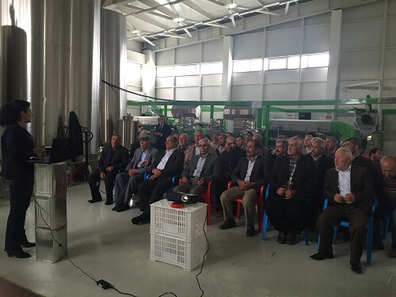
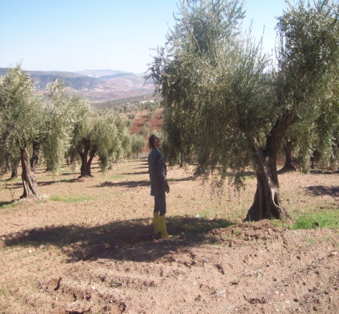
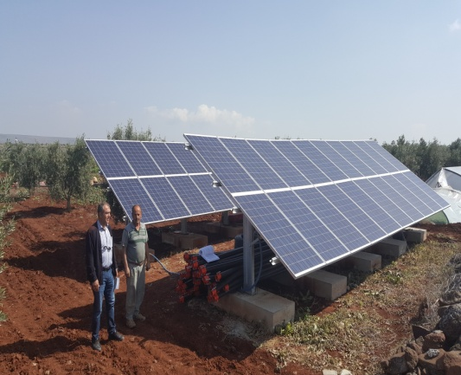
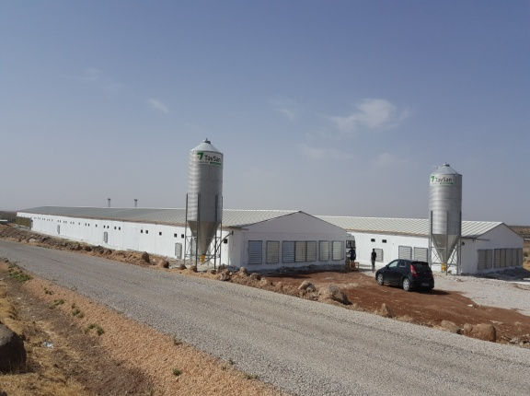
İL GIDA TARIM VE HAYVANCILIK MÜDÜRLÜĞÜ
Organik Tarımın Yaygın.ve Kont.Projesi
Kırsal Kalkınma Yatırımlarının Desteklenmesi Projesi
Proje Tutarı | 77.359,59 TL
Önceki Yıllar Harcaması | 0,00TL
2017 Yılı Gelen Ödeneği | 79.359,59 TL
Proje Hakkında Kısa Öz Bilgi İlimiz çiftçilerinin Organik Tarımı benimsemeleri ve Organik Tarım yapılan alanların arttırılmasına yönelik eğitim ve yayım faaliyetleri gerçekleştirmek.
Proje Tutarı | 4.807,00 TL
Önceki Yıllar Harcaması | 0,00
2017 Yılı Gelen Ödeneği | 4.807,00 TL
Proje Hakkında Kısa Öz Bilgi Kırsal alanda yaşayan vatandaşların ekonomik seviyelerini iyileştirmek ve arttırmak.

Slide 4
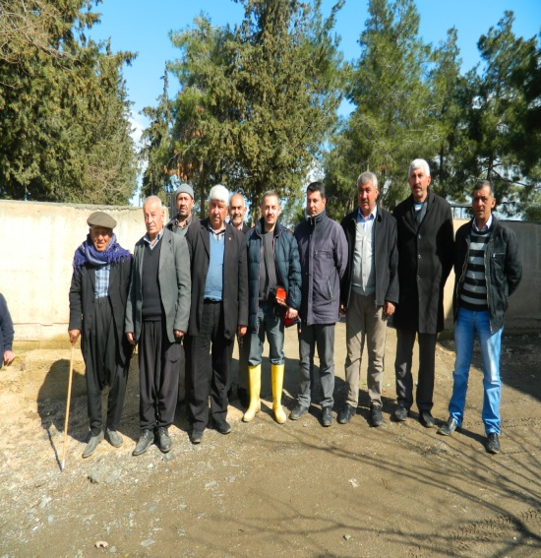
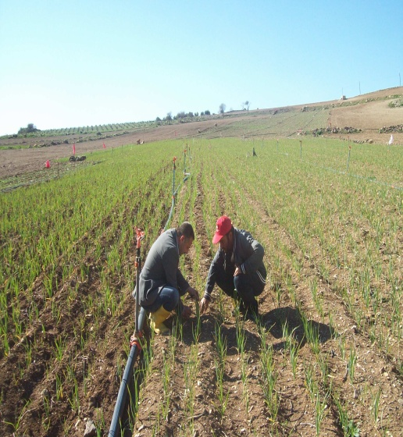
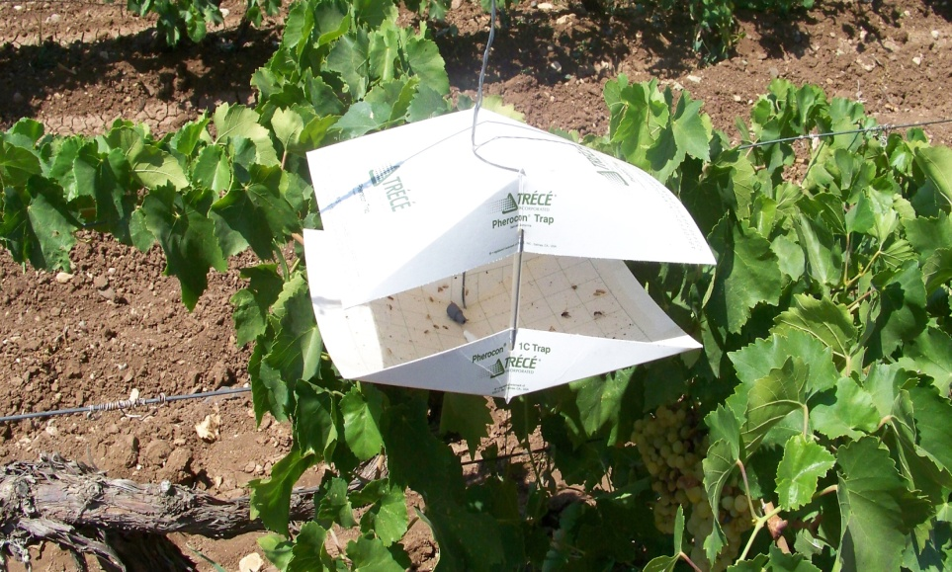
İL GIDA TARIM VE HAYVANCILIK MÜDÜRLÜĞÜ
Bitkisel Üretimi Geliştirme Projesi
Bitki Sağlığı Uygulamaları ve Kontrolü Projesi
Proje Tutarı | 32.310,83 TL
Önceki Yıllar Harcaması | 0,00
2017 Yılı Gelen Ödeneği | 32.310,83 TL
Proje Hakkında Kısa Öz Bilgi İlimiz Bitkisel Üretimini Geliştirmek üzere çalışmalar yapmak.
Proje Tutarı | 68.390,00 TL
Önceki Yıllar Harcaması | 0,00
2017 Yılı Gelen Ödeneği | 68.390,00 TL
Proje Hakkında Kısa Öz Bilgi İlimizde üretimi yapılan ürünlerde görülen hastalık ve zararlıların kontrol altına alınması ile ilgili çalışmalar yapmak.

Slide 5
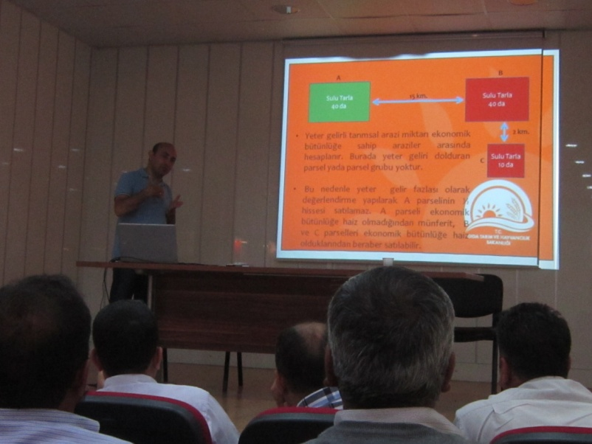
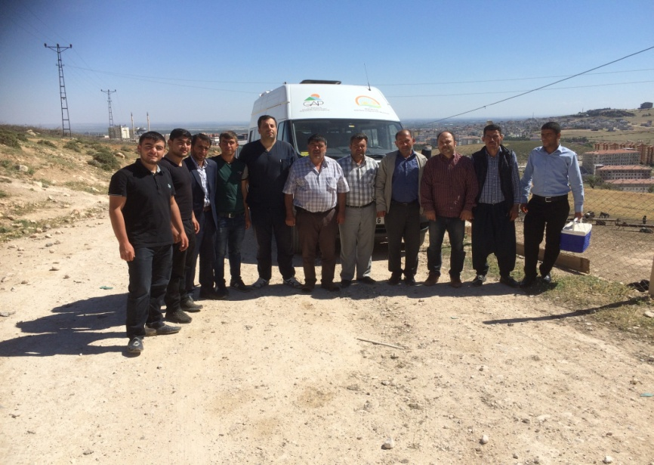
İL GIDA TARIM VE HAYVANCILIK MÜDÜRLÜĞÜ
Tarım Arazilerinin Devir ve Takip Sistemi Projesi
Kilis Mobil Eğitim Aracı Projesi
Proje Tutarı | 36.600,00 TL
Önceki Yıllar Harcaması | 17.700,00 TL
2015-2017 Yılı Gelen Ödeneği | 29.280,00 TL
Proje Hakkında Kısa Öz Bilgi İlimizde toplumsal yaşam ve uyumun arttırılması ve bölgenin sosyal imkanlar açısından daha yaşanabilir hale getirilmesi, ayrıca bölgesel kaynakların etkin bir şekilde kullanılmasının sağlanması ve bölge içi gelişmişlik farklarının en aza indirilmesi amacıyla kırsal alanda etkin çiftçi eğitim ve yayım hizmetlerini yaygınlaştırmaktır.
Proje Tutarı | 25.000,00 TL
Önceki Yıllar Harcaması | 0,00
2017 Yılı Gelen Ödeneği | 24.999,00 TL
Proje Hakkında Kısa Öz Bilgi Tarım Arazilerindeki Bölünmeyi önlemek amacıyla vatandaşların tarım arazilerinin satış, devir ve miras işlemlerini takip etme ve bilgilendirme yapmak.

Slide 6
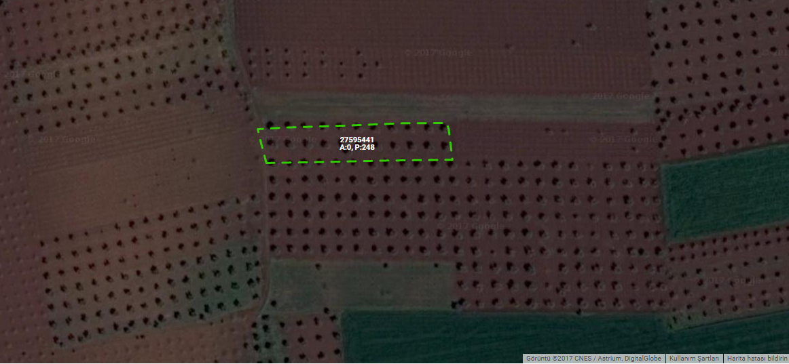
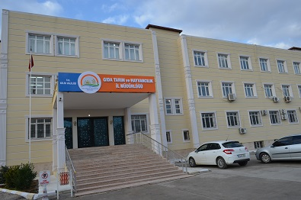
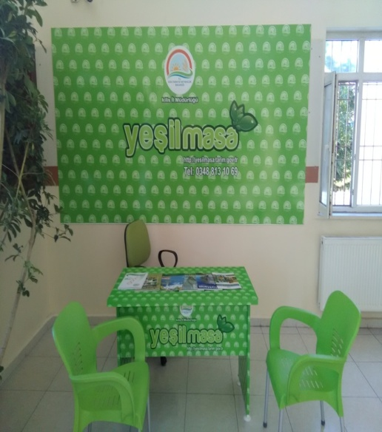
İL GIDA TARIM VE HAYVANCILIK MÜDÜRLÜĞÜ
Tarımsal İzleme ve Bilgi Sistemi Projesi
Merkez ve Taşra Teşkilatının Modernizasyonu Projesi
Proje Tutarı | 9.676,00 TL
Önceki Yıllar Harcaması | 0,00
2017 Yılı Gelen Ödeneği | 9.676,00 TL
Proje Hakkında Kısa Öz Bilgi Tarımsal Alanların uydu görüntüleriyle takibi ve izlenmesi ile bilgi akışını sağlamak.
Proje Tutarı | 274.698,00 TL
Önceki Yıllar Harcaması | 0,00
2017 Yılı Gelen Ödeneği | 274.698,00 TL
Proje Hakkında Kısa Öz Bilgi Merkez ve Taşra Teşkilatlarında hizmet kalitesinin arttırılması için modernizasyon çalışmaları yapmak.

Slide 7
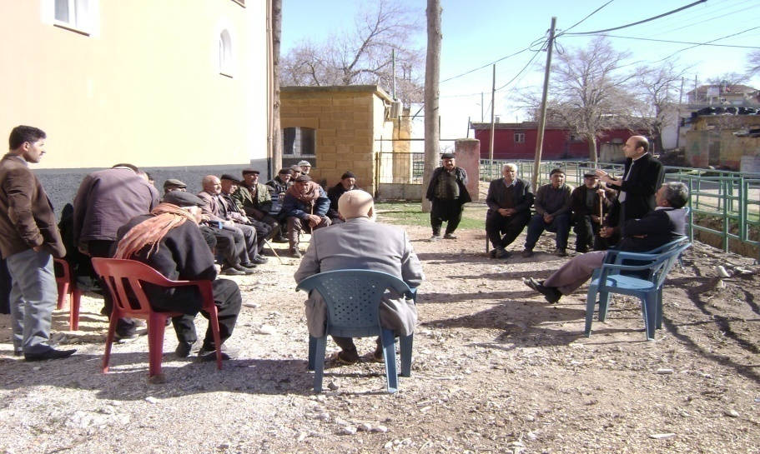
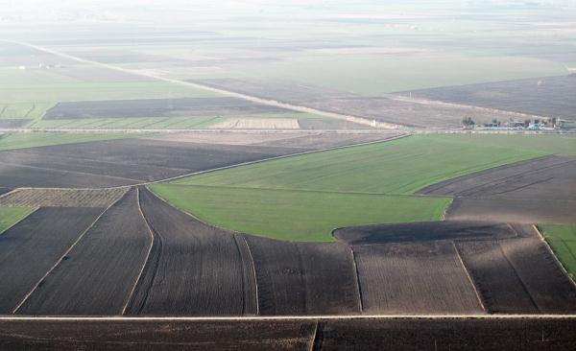
İL GIDA TARIM VE HAYVANCILIK MÜDÜRLÜĞÜ
Itri ve Tıbbi Bitkiler ile Boya Bitkileri Yet.Geliş.Projesi
GAP Arazi Toplulaştırma Projesi
Proje Tutarı | 61.554,00 TL
Önceki Yıllar Harcaması | 0,00
2017 Yılı Gelen Ödeneği | 61.554,00 TL
Proje Hakkında Kısa Öz Bilgi Çiftçi ailesine ait çeşitli nedenlerle ekonomik biçimde veya toprak muhafaza ve zirai sulama tedbirlerinin alınmasını güçleştirecek derecede; parçalanmış, dağılmış, şekilleri bozulmuş, dağınık küçük arazi parçalarının ve hisselerinin bir araya getirilerek, muntazam şekiller halinde birleştirilmesi, bütünleştirilmesi ve işletmelerin yeniden düzenlenmesi amaçlanmaktadır.
Proje Tutarı | 560,00 TL
Önceki Yıllar Harcaması | 0,00
2017 Yılı Gelen Ödeneği | 560,00 TL
Proje Hakkında Kısa Öz Bilgi İlimizde Itri ve Tıbbi Bitkiler ile Boya Bitkileri yetiştiriciliğini yaygınlaştırmak ve geliştirmek.

Slide 8
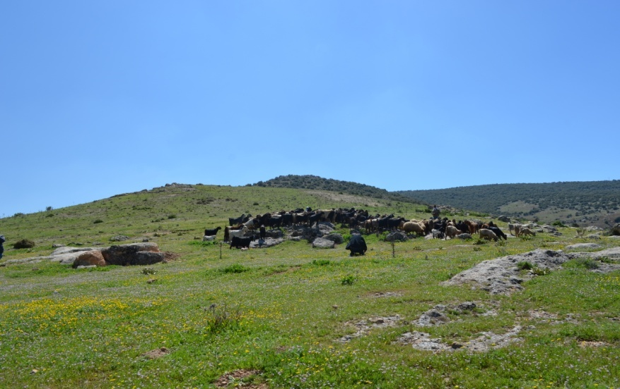
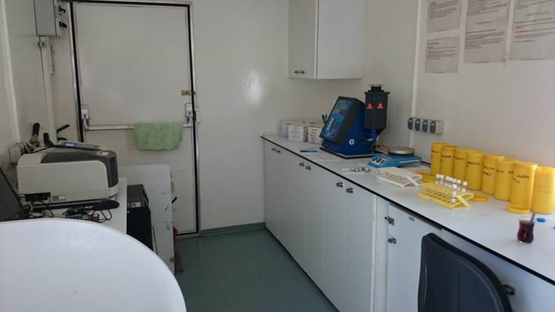
İL GIDA TARIM VE HAYVANCILIK MÜDÜRLÜĞÜ
Çayır-Mera Yem Bitkileri Üretimini Geliştirme Projesi
Sularda Tarımsal Faaliyetlerden Kaynaklanan Kirliliğin Kontrolü Projesi
Proje Tutarı | 40.000,00 TL
Önceki Yıllar Harcaması | 0,00
2017 Yılı Gelen Ödeneği | 39.996,00 TL
Proje Hakkında Kısa Öz Bilgi İlimizdeki meralarda vejetasyon, toprak ve diğer doğal kaynakların korunmasını ve geliştirilmesini sağlayarak meralardaki ot verimini arttırmak, ayrıca üreticilerimize hayvan beslemede yem bitkilerinin yararlarını çiftçi şartlarında uygulamalı öğreterek yem bitkileri tarımının gelişmesini sağlamak ve hayvansal üretimini karlı bir uğraşı haline getirmektir.
Proje Tutarı | 5.947,00 TL
Önceki Yıllar Harcaması | 0,00 TL
2017 Yılı Gelen Ödeneği | 5.947,00 TL
Proje Hakkında Kısa Öz Bilgi İlimizdeki sularda tarımsal faaliyetlerden dolayı (pestisit, kimyasal gübre kullanımı ve erezyon) kaynaklanan su kirliliğinin önüne geçmek amaçlanmaktadır.

Slide 9
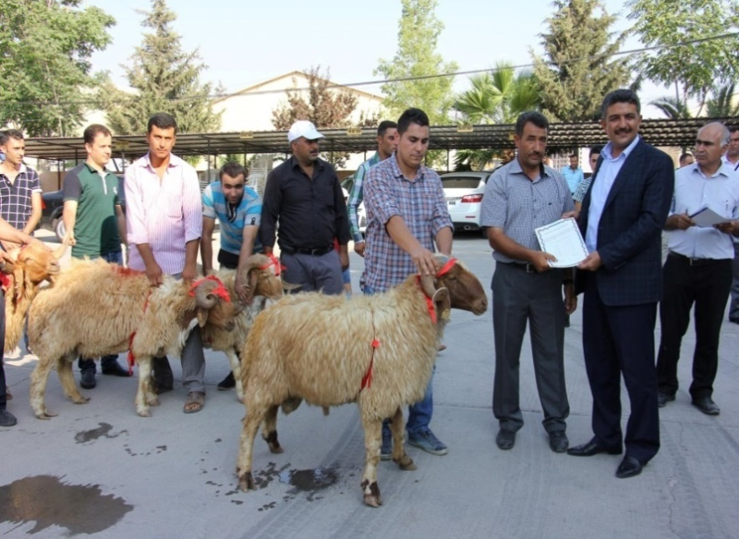
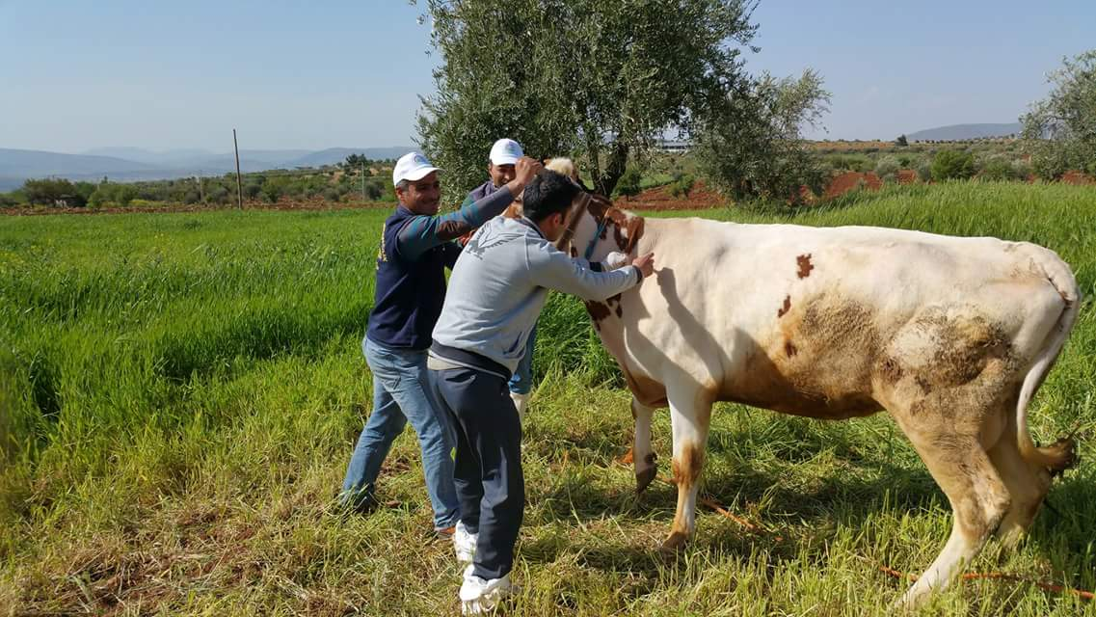
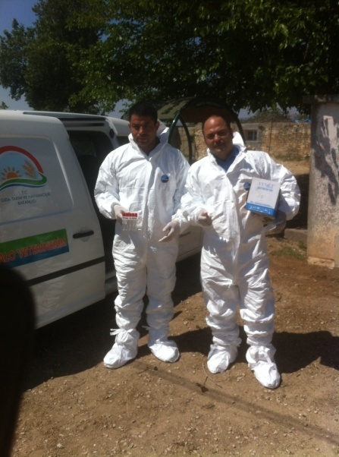
İL GIDA TARIM VE HAYVANCILIK MÜDÜRLÜĞÜ
Hayvan Hastalık ve Zararlıları ile Mücadele Projesi
Hayvancılığı Geliştirme Projesi
Proje Tutarı | 11.831,00TL
Önceki Yıllar Harcaması | 0,00
2017 Yılı Gelen Ödeneği | 11.831,00 TL
Proje Hakkında Kısa Öz Bilgi İlimiz yetiştiricilerine, hayvancılığın gelişti-rilmesi, sağlıklı üretimin, sürdürülebilirliğin ve elde edilen mevcut hayvansal verimlerin arttırılmasını amaçlamaktadır.
Proje Tutarı | 87.312,00 TL
Önceki Yıllar Harcaması | 0,00
2017 Yılı Gelen Ödeneği | 87.312,00 TL
Proje Hakkında Kısa Öz Bilgi Bölgemizde yetiştiriciliği yapılan hayvanların hastalıklara karşı direncini arttırmak ürün kalitesini geliştirmek ve verim kaybını önleyerek, ekonomik geliri arttırmak.

Slide 10
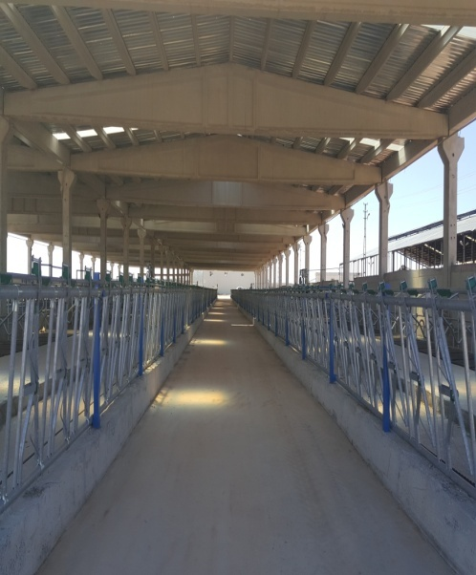
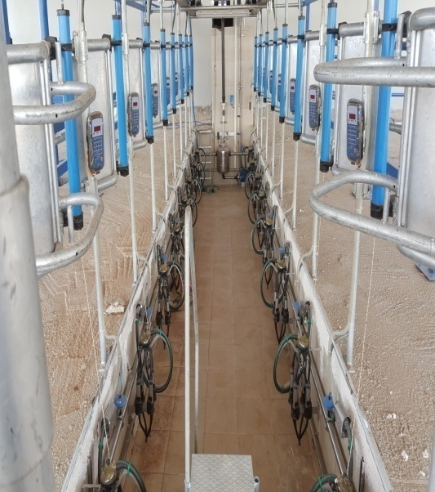
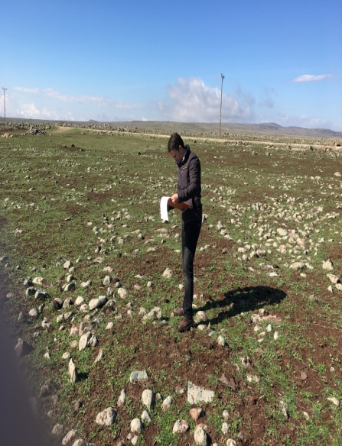
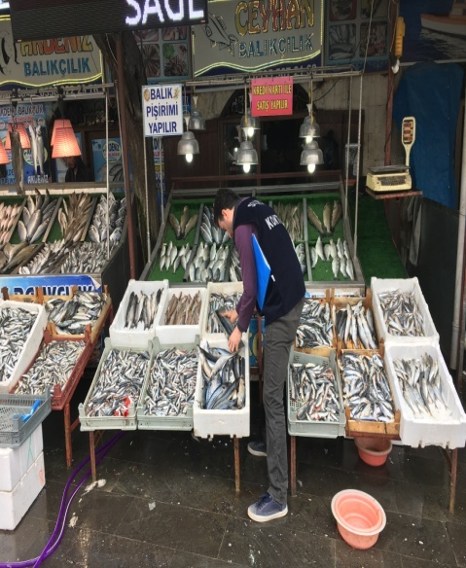
İL GIDA TARIM VE HAYVANCILIK MÜDÜRLÜĞÜ
Hayvancılık Yatırımlarının Desteklenmesi Projesi
Kontrol Hizmetlerinin Geliştirilmesi Projesi
Proje Tutarı | 6.700,00 TL
Önceki Yıllar Harcaması | 0,00TL
2017 Yılı Gelen Ödeneği | 6.699,00 TL
Proje Hakkında Kısa Öz Bilgi Mevcut hayvancılık işletmelerini iyileştirmek, kapasitesini veya otomasyonunu arttırmak ve yahut yeni kurulacak işletmeleri destekleyerek ilimiz hayvancılığının kalkınmasını sağlamak.
Proje Tutarı | 3.427,00 TL
Önceki Yıllar Harcaması | 0,00TL
2017 Yılı Ödeneği | 3.427,00 TL
Proje Hakkında Kısa Öz Bilgi Su ürünleri üretiminde sürdürülebilirliği sağlamak, tüketiciye sağlıklı ürünlerin ulaşmasını ve kayıt dışı üretime engel olarak, elde edilebilecek ürün miktarını belirleyebilmek amaçlanmıştır.

Slide 11
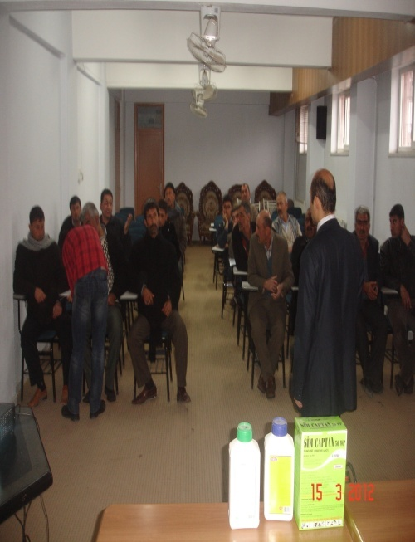
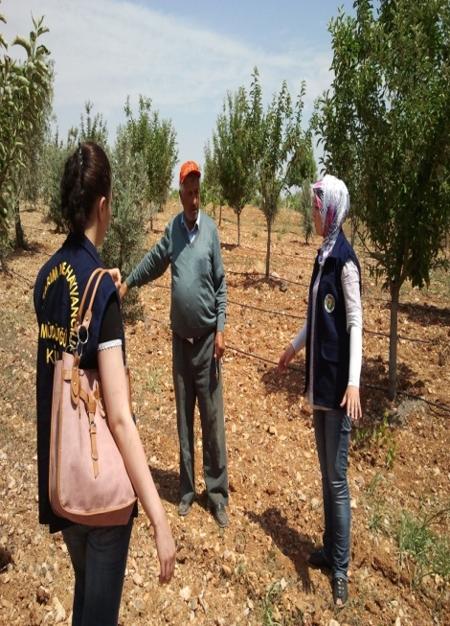
İL GIDA TARIM VE HAYVANCILIK MÜDÜRLÜĞÜ
İdari Kapasitenin Geliştirilmesi Projesi
Tarımsal Yayım Hizmetlerinin Desteklenmesi Projesi
Proje Tutarı | 2.000,00 TL
Önceki Yıllar Harcaması | 0
2017 Yılı Gelen Ödeneği | 1.996,00 TL
Proje Hakkında Kısa Öz Bilgi Su Ürünleri alanında idarenin hizmet kalite ve kapasitesini arttırmak.
Proje Tutarı | 28.532,00 TL
Önceki Yıllar Harcaması | 0
2017 Yılı Gelen Ödeneği | 28.532,00 TL
Proje Hakkında Kısa Öz Bilgi İlimiz çiftçilerine tarım alanındaki yeni uygulamalar ve teknikler hakkında bilgi vermek amacıyla toplantılar ve eğitimler düzenlemek.

Slide 12
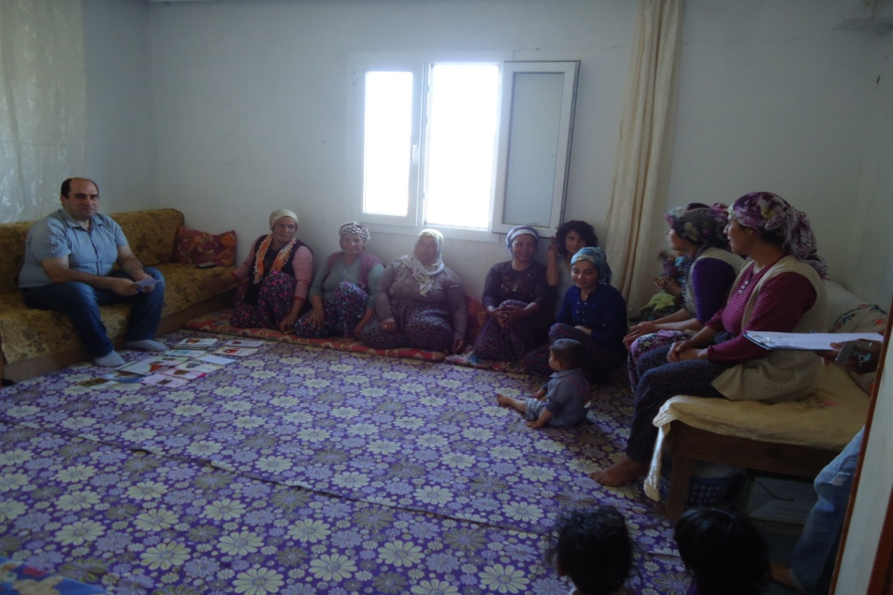
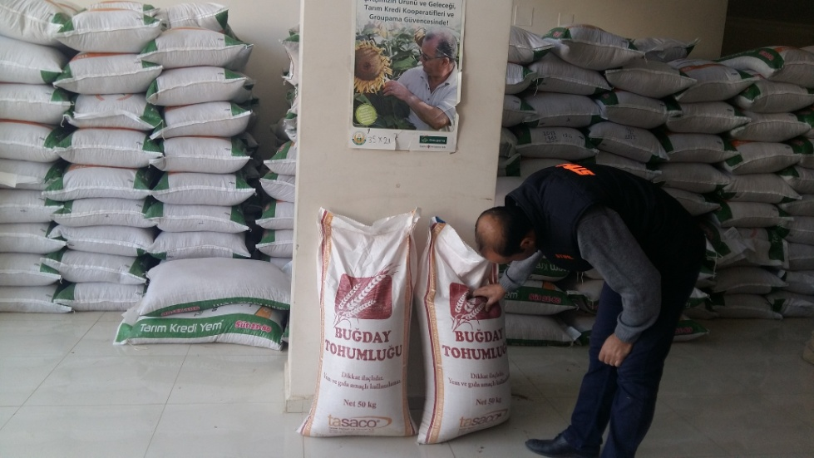
İL GIDA TARIM VE HAYVANCILIK MÜDÜRLÜĞÜ
Kadın Çiftçiler Tarımsal Yayım Projesi
Tohumculuğun Geliştirilmesi Projesi
Proje Tutarı | 3.000,00 TL
Önceki Yıllar Harcaması | 0
2017 Yılı Gelen Ödeneği | 3000,00 TL
Proje Hakkında Kısa Öz Bilgi Tarımsal alanda faaliyet gösteren kadın çiftçilerimize tarım alanındaki yenilikler hakkında bilgi vermek amacıyla eğitim ve yayım çalışmaları yapmak.
Proje Tutarı | 1.607,00 TL
Önceki Yıllar Harcaması | 0
2017 Yılı Gelen Ödeneği | 1.607,00 TL
Proje Hakkında Kısa Öz Bilgi İlimizde bitkisel üretimde kullanılan tohumluk materyallerin geliştirilmesi korunması amaçlanmaktadır.

Slide 13
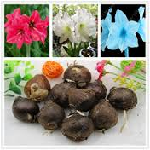
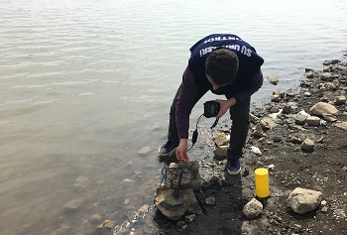
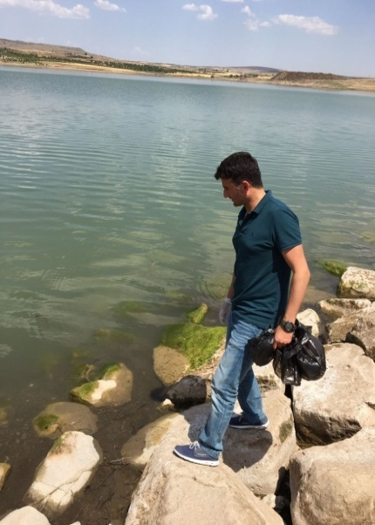
İL GIDA TARIM VE HAYVANCILIK MÜDÜRLÜĞÜ
Doğal Çiçek Soğanlı Bitkileri Koruma Projesi
Su Ürünleri Üretimini Geliştirme Projesi
Proje Tutarı | 390,00 TL
Önceki Yıllar Harcaması | 0
2017 Yılı Gelen Ödeneği | 389,00 TL
Proje Hakkında Kısa Öz Bilgi İlimizde doğal çiçek soğanlı bitkilerin korunması ve yok olmaması için gerekli çalışmaların yapılması amaçlanmaktadır.
Proje Tutarı | 1.271,00 TL
Önceki Yıllar Harcaması | 0
2017 Yılı Gelen Ödeneği | 1.271,00 TL
Proje Hakkında Kısa Öz Bilgi İlimizde gerçekleştirilen su ürünleri faaliyetlerinin geliştirilmesi ve artırılması amaçlanmaktadır.

Slide 14
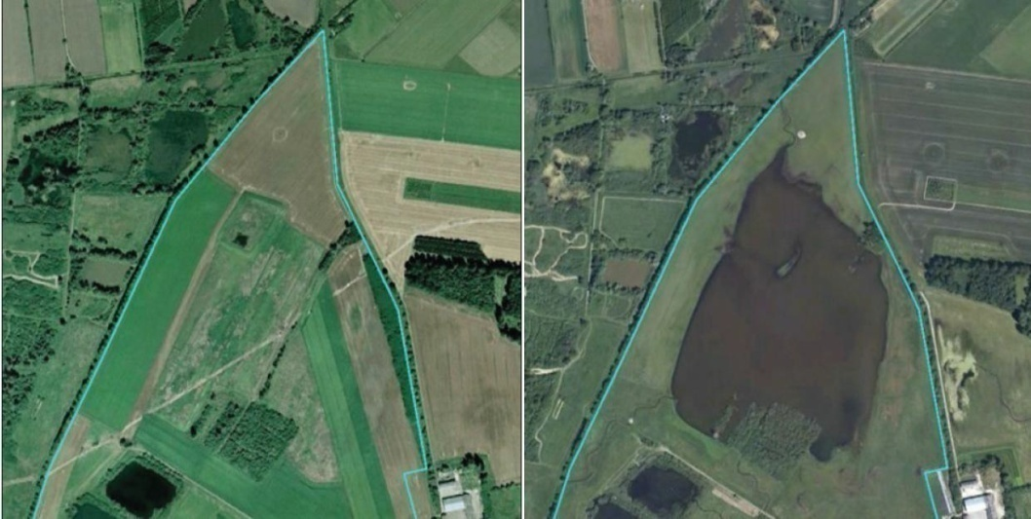
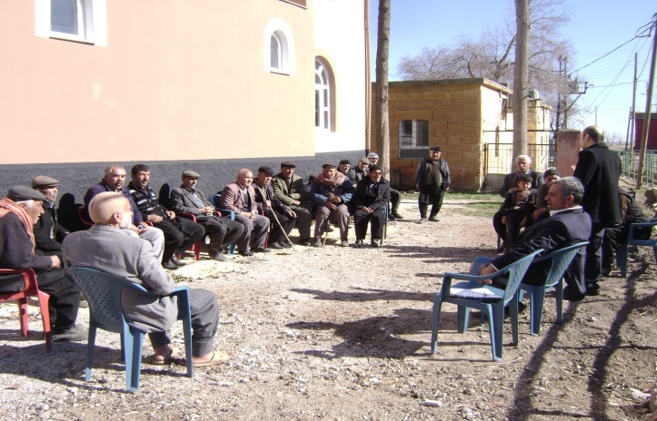
İL GIDA TARIM VE HAYVANCILIK MÜDÜRLÜĞÜ
Entegre İdare ve Kontrol Sistemi Projesi
Tarım Arazileri Edindirme ve Yönetimi Projesi
Proje Tutarı | 64.275,56 TL
Önceki Yıllar Harcaması | 0
2017 Yılı Gelen Ödeneği | 64.275,56 TL
Proje Hakkında Kısa Öz Bilgi Türkiye’yi Ortak Tarım Politikası’nın gelecekteki uygulamalarına hazır hale getirmektir.
Proje Tutarı | 902,00 TL
Önceki Yıllar Harcaması | 0
2017 Yılı Gelen Ödeneği | 902,00 TL
Proje Hakkında Kısa Öz Bilgi: Tarım Ara zilerindeki Bölünmeyi önlemek amacıyla 6537 Sayılı Toprak Koruma ve Arazi Kullanı mı Kanununda Değişiklik Yapılması Hakkın da Kanun çerçevesinde vatandaşlarımıza tarım arazilerinin satış, devir ve miras işlem leri ile ilgili iş ve işlemlerle ilgili toplantılar ve bilgilendirmeler yapılmaktadır.

Slide 15
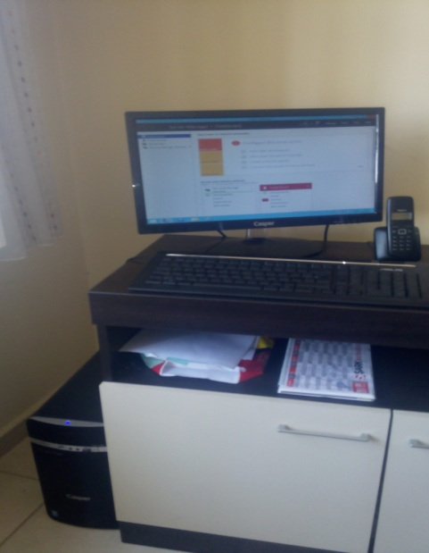
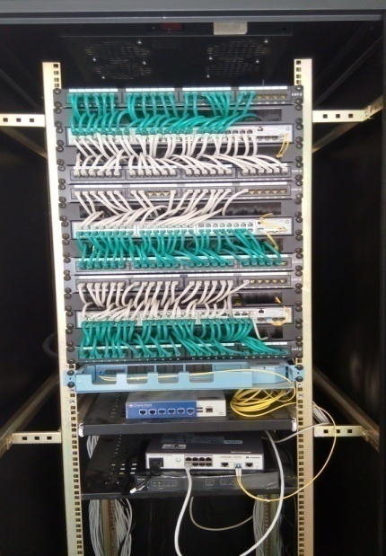
İL GIDA TARIM VE HAYVANCILIK MÜDÜRLÜĞÜ
İyi Tarım Uygulamalarının Yaygınlaştırılması ve Uygulanması Projesi
Tarımsal Bilgi Altyapısı ve Bulut Bilişim Sistemi Kurulması Projesi
Proje Tutarı | 1.374,00 TL
Önceki Yıllar Harcaması | 0
2017 Yılı Gelen Ödeneği | 1.374,00 TL
Proje Hakkında Kısa Öz Bilgi İlimiz çiftçilerinin İyi Tarım uygulamalarını benimsemeleri ve İyi Tarım yapılan alanların arttırılmasına yönelik eğitim ve yayım faaliyetleri gerçekleştirmek.
Proje Tutarı | 2.945,00 TL
Önceki Yıllar Harcaması | 0
2017 Yılı Gelen Ödeneği | 2.945,00 TL
Proje Hakkında Kısa Öz Bilgi Bakanlığımız ve İl Müdürlüğümüz arasında veri ve bilgi akışının hızlanması amacıyla bilişim alt yapısı kurulması.

Slide 16
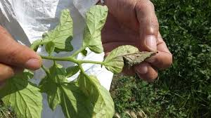
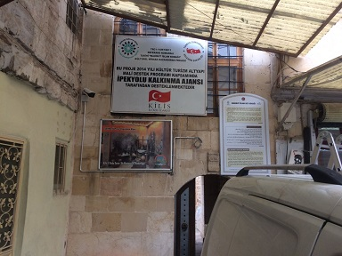
İL GIDA TARIM VE HAYVANCILIK MÜDÜRLÜĞÜ
Bitki Hastalıkları ve Zararlıları İle Mücadele Araştırma Projesi
Kilis Tarım Evi Projesi
Proje Tutarı | 110.000,00 TL
Önceki Yıllar Harcaması | 0
2017 Yılı Ödeneği | 110.000,00 TL
Proje Hakkında Kısa Öz Bilgi Valiliğimiz ve GAP BKİ Başkanlığı arasında imzalanan protokol ile yürürlüğe giren proje, İlimizin geçmişten günümüze kadar tarımsal gelişimini yansıtarak bu gelişimi geleceğe aktarmayı hedeflemektedir.
Proje Tutarı | 4.993,00 TL
Önceki Yıllar Harcaması | 0
2017 Yılı Gelen Ödeneği | 4.993,00 TL
Proje Hakkında Kısa Öz Bilgi İlimizde görülen bitki hastalık ve zararlıları ile mücadele tekniklerinin araştırılarak geliştirilmesi amaçlanmaktadır.

Slide 17
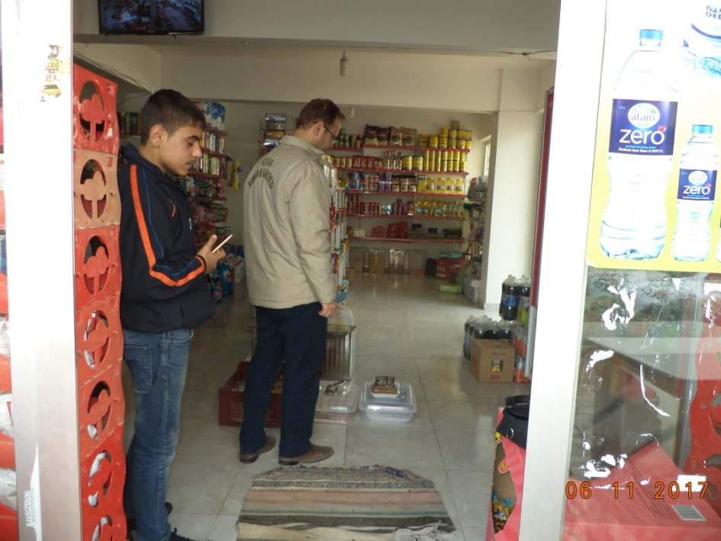
İL GIDA TARIM VE HAYVANCILIK MÜDÜRLÜĞÜ
Su Kaynaklarının Balıklandırılması Projesi
Gıda ve Yem Numunesi Alma Projesi
Proje Tutarı | 1.379,00 TL
Önceki Yıllar Harcaması | 0
2017 Yılı Gelen Ödeneği | 1.379,00 TL
Proje Hakkında Kısa Öz Bilgi İlimizde mevcut göletlerin ve su kaynaklarının balıklandırılması amaçlanmaktadır.
Proje Tutarı | 5.000,00 TL
Önceki Yıllar Harcaması | 0
2017 Yılı Gelen Ödeneği | 5.000,00 TL
Proje Hakkında Kısa Öz Bilgi İlimizde mevcut gıda ve yem üretim, satış ve toplu tüketim alanlarından kanun ve yönetmeliklere uygun numune alınması sağlamak.

Slide 18
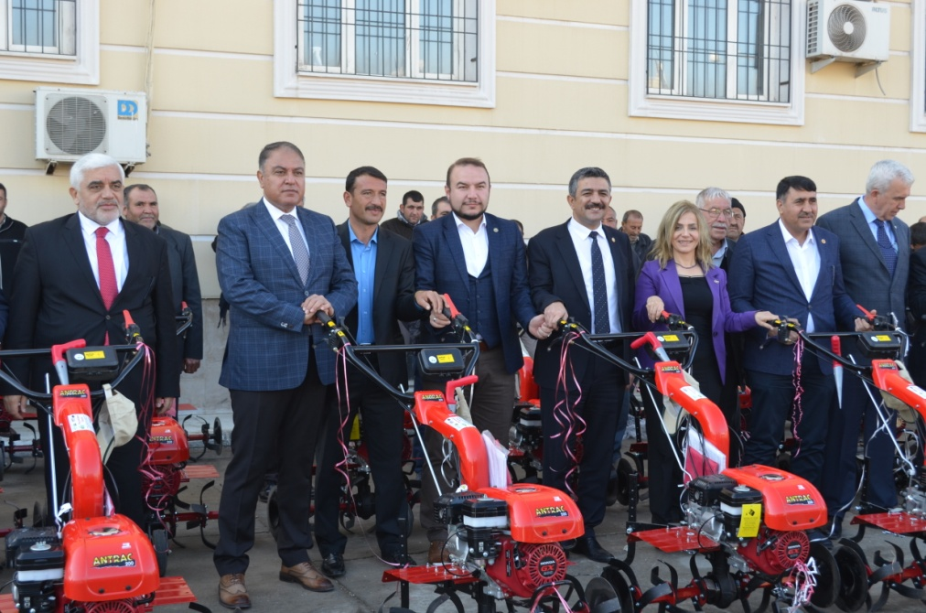
İL GIDA TARIM VE HAYVANCILIK MÜDÜRLÜĞÜ
Kilis İli Sebze Yetiştiricileri Birliği Teknik ve Mekanik Destek Projesi
Proje Tutarı | 200.000,00 TL
Önceki Yıllar Harcaması | 0,00
2017 Yılı Ödeneği | 200.000,00 TL
Proje Hakkında Kısa Öz Bilgi İl Müdürlüğümüz ve GAP Bölge Kalkınma İdaresi Başkanlığı arasında imzalanan 11.09.2017 tarihli protokol ile yürürlüğe girmiş olduğundan proje faaliyetleri henüz başlamamıştır.

Slide 19
İL GIDA TARIM VE HAYVANCILIK MÜDÜRLÜĞÜ
BAŞLAMAYAN PROJELER
Kilis İli ve İlçelerinde Bal Üretiminin Yaygınlaştırılması Projesi
Modern Canlı Hayvan Pazarı Projesi
Proje Tutarı | 900.000,00 TL
Önceki Yıllar Harcaması | 0,00
2017 Yılı Ödeneği | 450.000,00 TL
Proje Hakkında Kısa Öz Bilgi İl Müdürlüğümüz ve Kilis Belediye Başkanlığı tarafından ortak olarak gerçekleştirilmesi gereken proje ile ilgili olarak, Belediye Başkanlığı tarafından yapılan fiyat araştırmasında proje bütçesinin çok üzerinde maliyetler çıkmış olup, konu ile ilgili GAP BKİ Başkanlığına görüş sorulmuştur. Proje henüz başlamamıştır.
Proje Tutarı | 300.000,00 TL
Önceki Yıllar Harcaması | 0,00
2017 Yılı Ödeneği | 300.000,00 TL
Proje Hakkında Kısa Öz Bilgi İl Müdürlüğümüz ve GAP Bölge Kalkınma İdaresi Başkanlığı arasında imzalanan 18.10.2017 tarihli protokol ile yürürlüğe girmiş olup, yararlanıcı katkı paylarının toplanmasına müteakip proje faaliyetlerine başlanılacaktır.

Slide 20
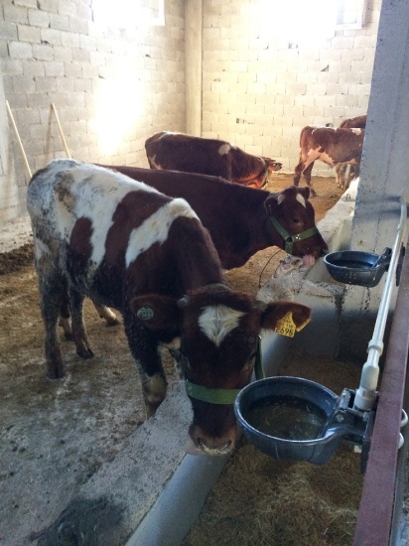
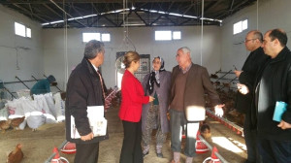
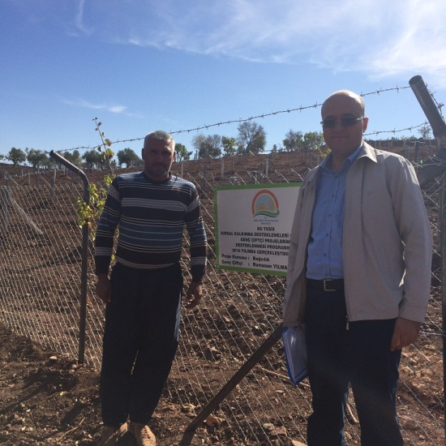
İL GIDA TARIM VE HAYVANCILIK MÜDÜRLÜĞÜ
Genç Çiftçilere Hibe Desteği Projesi
Proje Adedi | 123
Proje Tutarı | 3.690.000,00TL
2017 Yılı Hibe Tutarı | 3.690.000,00 TL
Proje Hakkında Kısa Öz Bilgi Kırsal alanda yaşayan genç çiftçilerin mahallinde uygulayacağı bitkisel, hayvansal, yöresel tarım ürünleri, kültür mantarı üretimi, arı ve arı ürünleri yetiştiriciliği, kanatlı, kontrollü örtü altı yetiştiriciliği, tıbbi ve aromatik bitki üretimi, işlenmesi, depolanması ve paketlenmesine yönelik projelere 2017 yılında 30.000,00 TL hibe ödemesi yapılmaktadır.

Slide 21
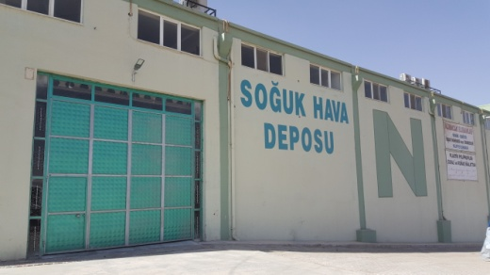
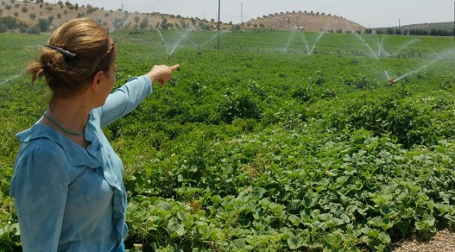
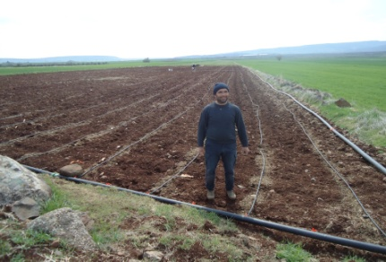
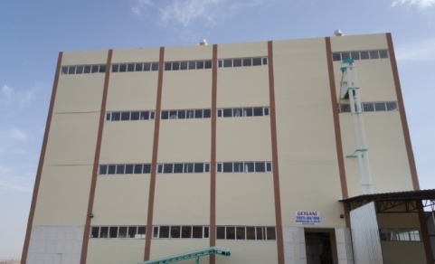
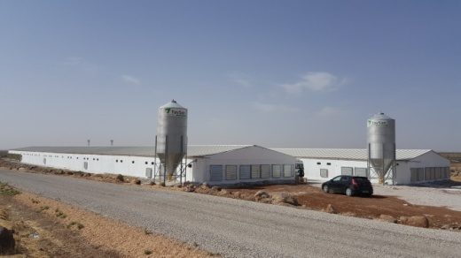
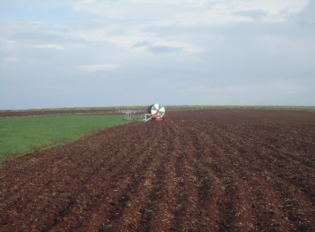
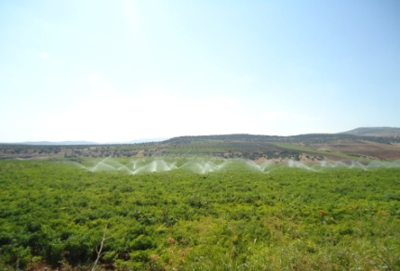
İL GIDA TARIM VE HAYVANCILIK MÜDÜRLÜĞÜ
Kırsal Kalkınma Yatırımları XI. Etap Projeleri
Bireysel Sulama Makine ve Ekipman Desteği Projeleri
Proje Adedi (Programa Alınan) | 14
Hibeye Esas Proje Tutarı (Planlanan) | 11.862.000,00 TL
2017 Yılı Hibe Tutarı (Planlanan) | 5.931.000,00 TL
Proje Hakkında Kısa Öz Bilgi Kırsal alanda yaşayan vatandaşların ekonomik seviyelerini iyileştirmek ve arttırmak üzere tarımsal amaçlı yatırımlar Bakanlığımız tarafından %50 Hibe desteği verilerek desteklenmektedir. 2017 yılında XI. Etap Proje Başvuruları ile ilgili 14 proje ile sözleşme imzalanmıştır. XII. Etap başvuruları başlamıştır.
Proje Adedi | 165
Proje Tutarı | 3.336.601,25 TL
2017 Yılı Hibe Tutarı | 1.594.634,00TL
Proje Hakkında Kısa Öz Bilgi Sulanabilir tarım alanlarında suyun tasarrufunu sağlayarak, daha fazla alanda sulu tarım yapılmasını temin etmek. Bakanlığımız tarafından %50 Hibe desteği verilmektedir. 2017 Ödemeleri henüz yapılmamıştır.

Slide 22
TEŞEKKÜR EDERİM.
İL GIDA TARIM VE HAYVANCILIK MÜDÜRLÜĞÜ

